Slide 1

КАЛУЖСКИЙ ФИЛИАЛ ФЕДЕРАЛЬНОГО ГОСУДАРСТВЕННОГО БЮДЖЕТНОГО ОБРАЗОВАТЕЛЬНОГО УЧРЕЖДЕНИЯ ВЫСШЕГО ОБРАЗОВАНИЯ «МОСКОВСКИЙ ГОСУДАРСТВЕННЫЙ ТЕХНИЧЕСКИЙ УНИВЕРСИТЕТ ИМЕНИ Н.Э. БАУМАНА (национальный исследовательский университет)»
Факультет «Информатика и управление»
Кафедра «Программное обеспечение ЭВМ, информационные технологии»
Высокоуровневое программирование
Лекции №5-6. «Работа с файлами»
Калуга - 2020

Slide 2
Виды работ с файлами
открытие/закрытие
чтение
запись

Slide 3

Открытие файлов
Функция open() создает объект file, к которому потом можно применять различные методы, для работы с ним.

Slide 4
Режимы открытия файлов
r - открыть файл только для чтения (значение по умолчанию)
r+ - открыть файл для чтения и записи
w - открыть файл для записи
если файл существует, то его содержимое удаляется
если файл не существует, то создается новый
w+ - открыть файл для чтения и записи
если файл существует, то его содержимое удаляется
если файл не существует, то создается новый
a - открыть файл для дополнения записи. Данные добавляются в конец файла
a+ - открыть файл для чтения и записи. Данные добавляются в конец файла

Slide 5
Чтение файлов
read() - считывает содержимое файла в строку
readline() - считывает файл построчно
readlines() - считывает строки файла и создает список из строк

Slide 6
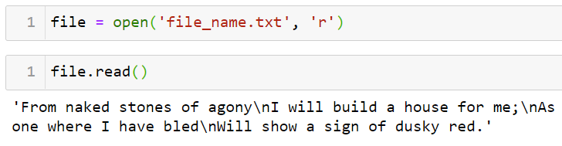
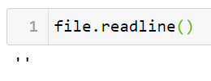
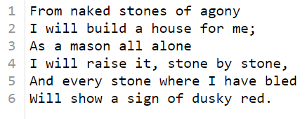
read()
Метод read() - считывает весь файл в одну строку.
При повторном чтении файла отображается пустая строка. Так происходит из-за того, что при вызове метода read(), считывается весь файл. И после того, как файл был считан, курсор остается в конце файла. Управлять положением курсора можно с помощью метода seek().
Пример использования метода read():

Slide 7
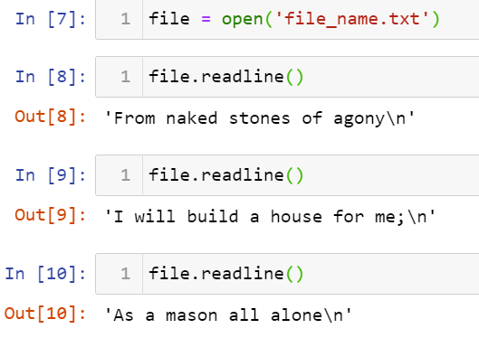
readline()
Построчно файл можно считать с помощью метода readline()

Slide 8
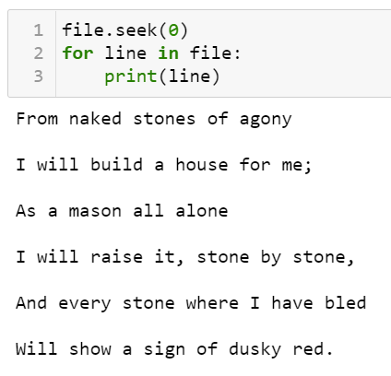
Просмотр файла в цикле for

Slide 9
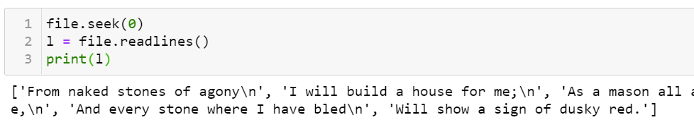
readlines()
Еще один полезный метод - readlines(). Он считывает строки файла в список

Slide 10
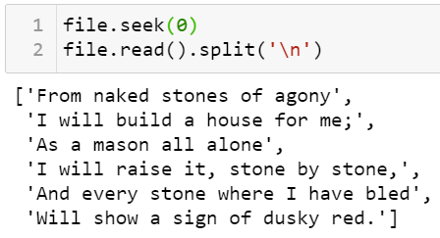
read() и split()
Если нужно получить строки файла, но без перевода строки в конце, можно воспользоваться методом split и как разделитель, указать символ \n

Slide 11
Запись файлов
При записи, очень важно определиться с режимом открытия файла, чтобы случайно его не удалить:
w - открыть файл для записи. Если файл существует, то его содержимое удаляется
a - открыть файл для дополнения записи. Данные добавляются в конец файла
При этом оба режима создают файл, если он не существует.
Для записи в файл используются такие методы:
write() - записать в файл одну строку
writelines() - позволяет передавать в качестве аргумента список строк

Slide 12
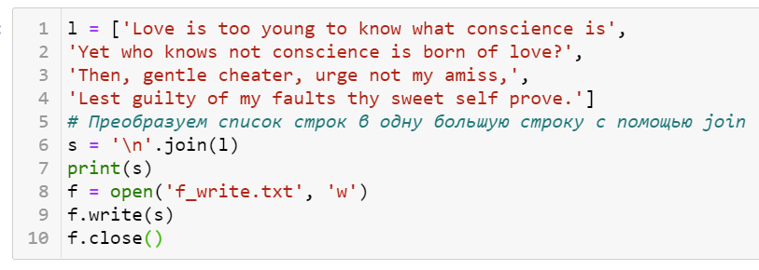
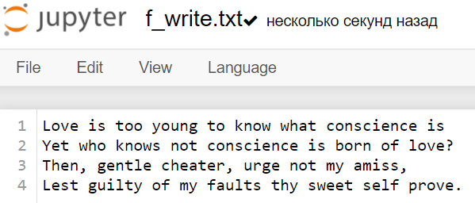
write()
Метод write ожидает строку, для записи.

Slide 13
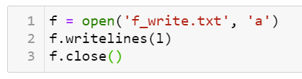
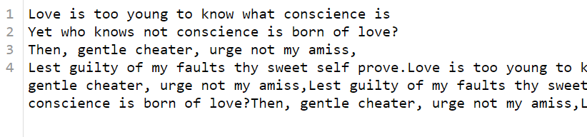
writelines()
Метод writelines() ожидает список строк, как аргумент

Slide 14

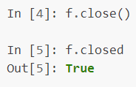
close()
После завершения работы с файлом, его нужно закрыть. В некоторых случаях Python может самостоятельно закрыть файл. Но лучше на это не рассчитывать и закрывать файл явно.
У объекта file есть специальный атрибут closed, который позволяет проверить, закрыт файл или нет. Если файл открыт, он возвращает False
Теперь закрываем файл и снова проверяем closed

Slide 15
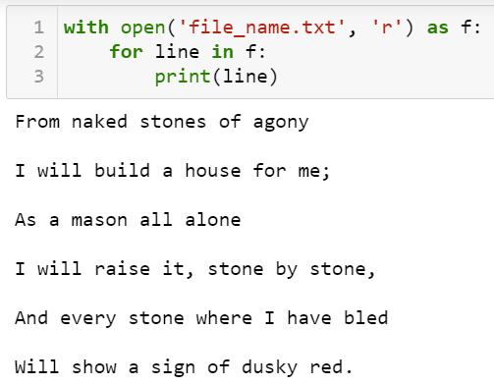
Конструкция with
Конструкция with называется менеджер контекста.
Конструкция with гарантирует закрытие файла автоматически.

Slide 16
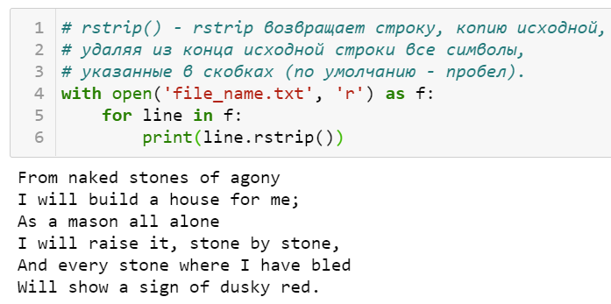
with() и rstrip()
with() и rstrip()

Slide 17
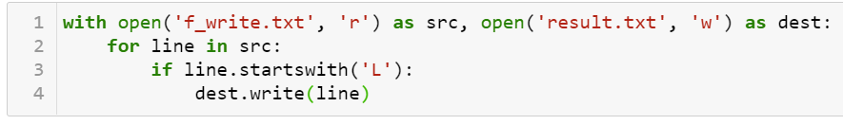
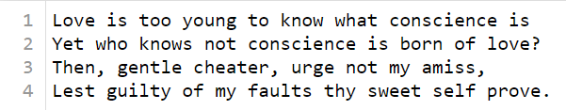
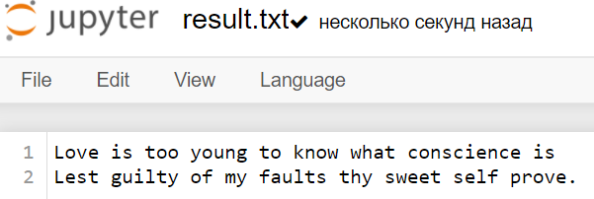
Открытие двух файлов
В блоке with можно открывать два файла таким образом:

Slide 18
Конструкция with
Конструкция with называется менеджер контекста.
Конструкция with гарантирует закрытие файла автоматически.

Slide 19
Открытие двух файлов
В блоке with можно открывать два файла таким образом:

